Slide 1
Templates Login BootStrap
Prof: Ederson da Costa

Slide 2
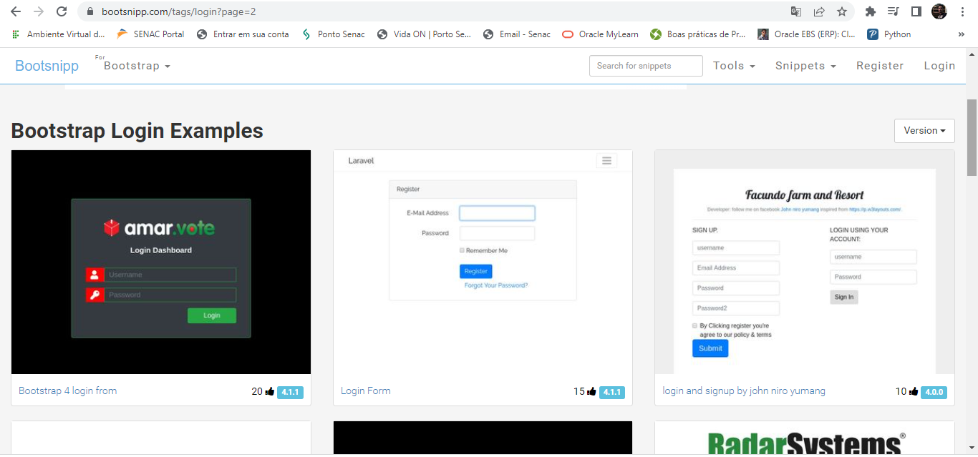
Selcionando um template
https://bootsnipp.com/
Notes:
Parte do cliente e a parte do provedor

Slide 3
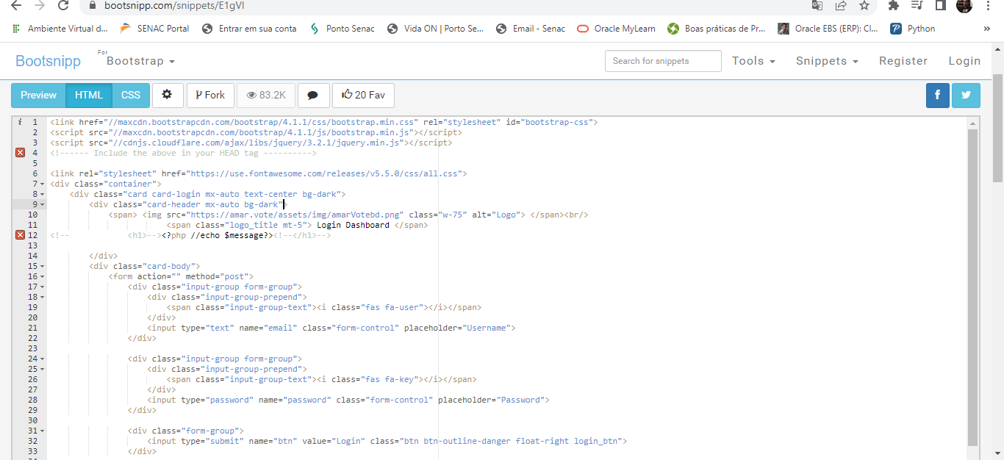
Selcionando um template
https://bootsnipp.com/
Notes:
Parte do cliente e a parte do provedor

Slide 4
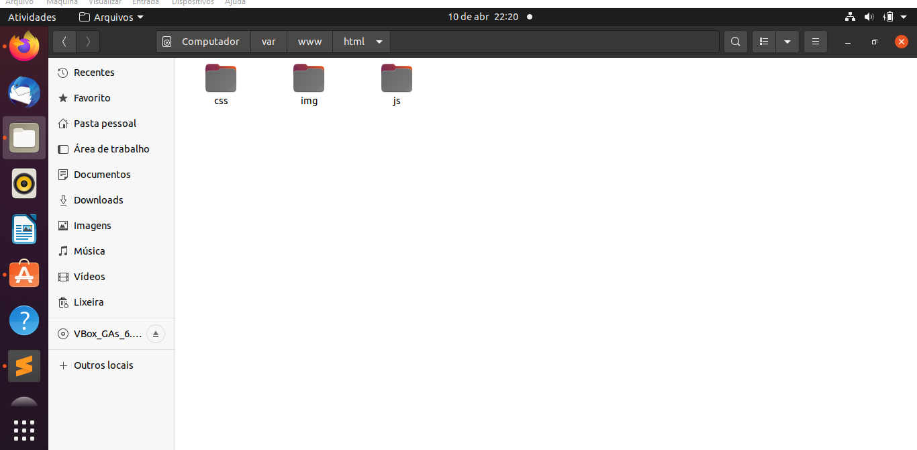
Criando a estrutura
Criando a Estrutura da Pasta
Notes:
Parte do cliente e a parte do provedor

Slide 5
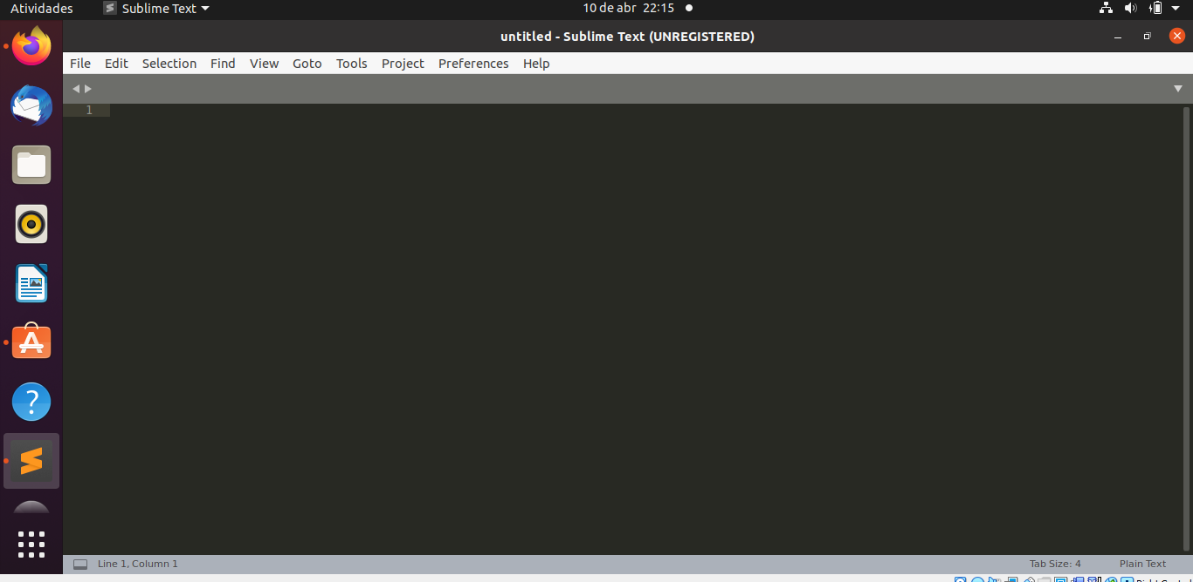
Editor de Texto
Sublime Text
Notes:
Parte do cliente e a parte do provedor

Slide 6
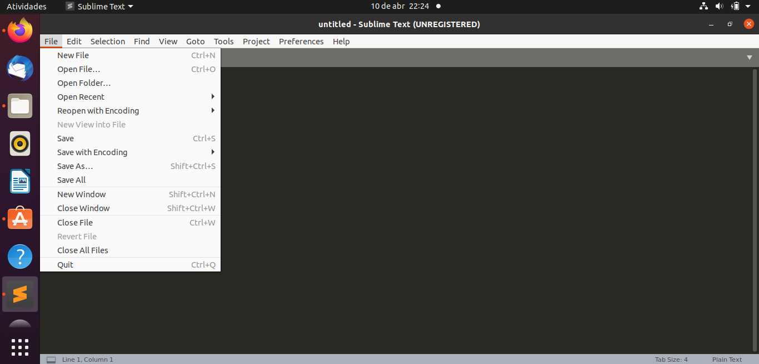
Editor de Texto
Sublime Text – Definindo a pasta do projeto
Notes:
Parte do cliente e a parte do provedor

Slide 7
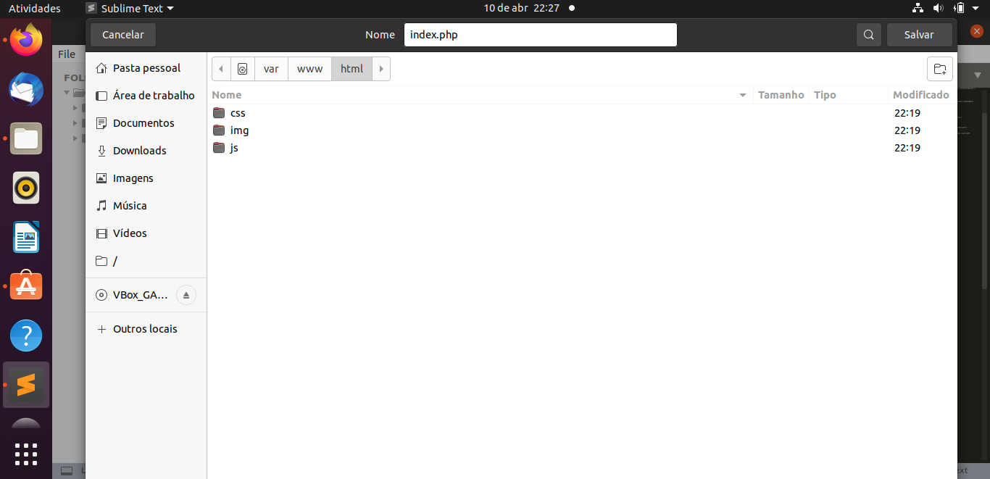
Editor de Texto
Sublime Text – Definindo a pasta do projeto
Notes:
Parte do cliente e a parte do provedor

Slide 8
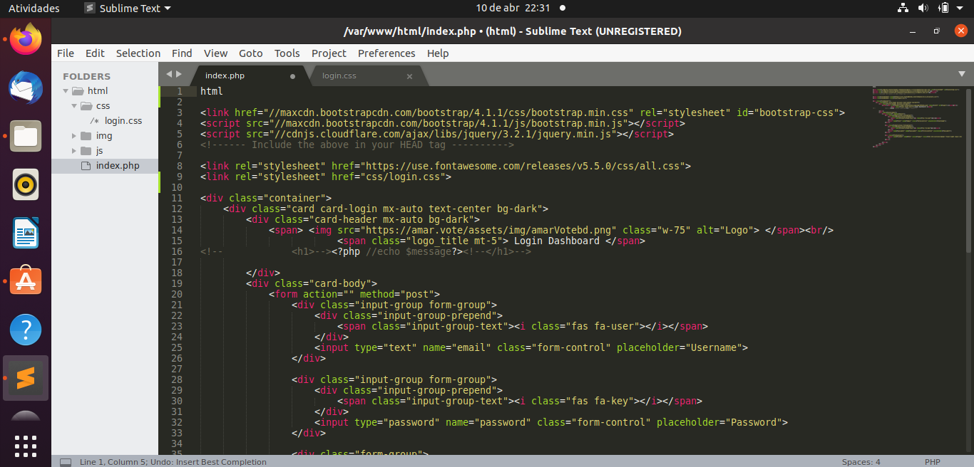
Editor de Texto
Alterar o cabeçalho = html + Tab
Notes:
Parte do cliente e a parte do provedor

Slide 9
THANKS!
Alguma pergunta?
edersondacosta@hotmail.com

